Slide 1

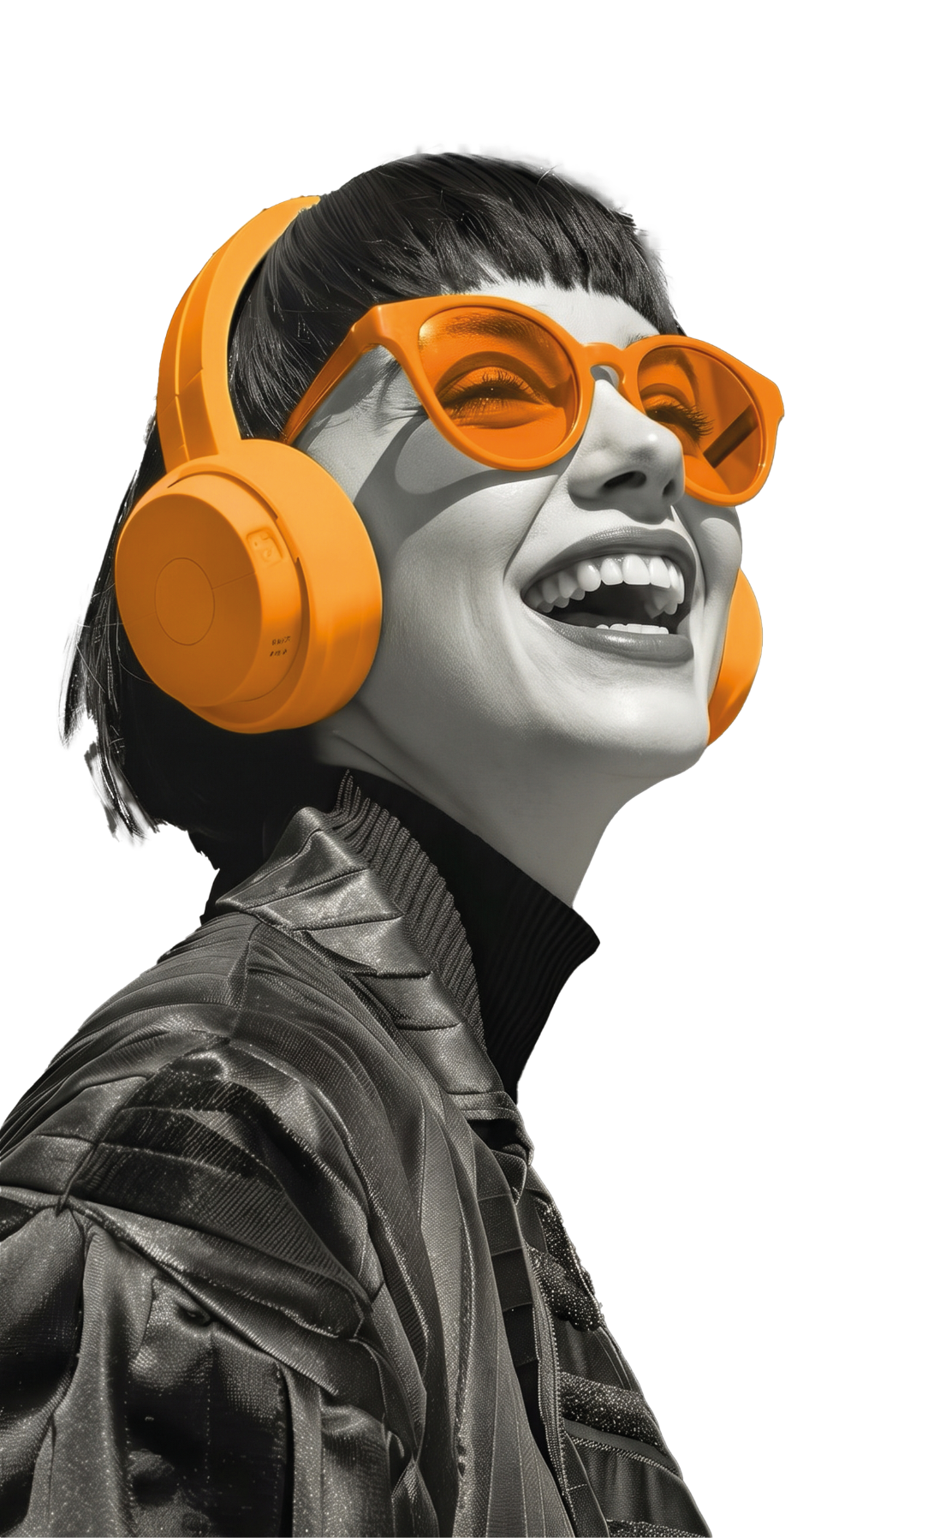


Sfatiamo i falsi miti.
Scopriamo se davvero
conosci la radio.

Slide 2
SFATIAMO
I FALSI MITI

Slide 3
1
IL
METODO
Come abbiamo lavorato

Slide 4






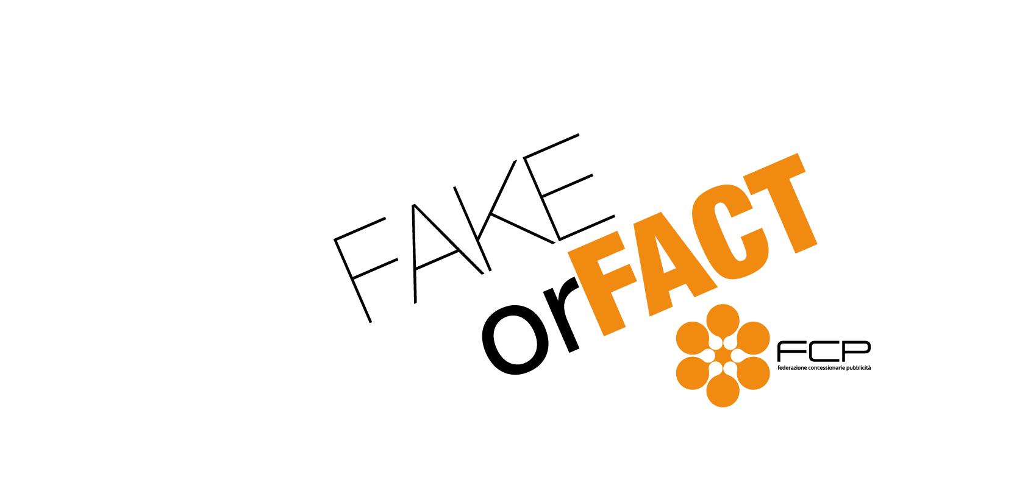
IL METODO
DALLE PERCEZIONI AI DATI
INTERVISTE
AFFERMAZIONI
DATI DI MERCATO
SURVEY
35 decisori tra imprese e agenzie
Dalle interviste e dalla ricerca americana
Gli ascolti ufficiali Audiradio
Due questionari ai consumatori

Slide 5
LE INTERVISTE
20
imprese investitrici
15
agenzie media e creative
Settori: GDO, automotive, beauty, telco, banche, largo consumo e altri

Slide 6
IL TEST
1.020
Survey 1: abitudini di ascolto
940
Survey 2: radio e piattaforme musicali on demand a confronto
2025
Audiradio: gli ascolti ufficiali
Survey online ai consumatori dai 18 anni, settembre 2026

Slide 7
2
FACT
O FAKE?
Sei affermazioni alla prova

Slide 8
«Nessuno ascolta più la radio»
«Nessuno sotto i 35 ascolta la radio»
«Radio e piattaforme musicali on demand sono mutuamente esclusive»
«In auto connessa si ascoltano le piattaforme musicali on demand»
«Il piano ottimale è tutto TV, CTV e digital»
«L'audio ottimale sono le piattaforme musicali on demand e i podcast»
AGENDA

Slide 9

AFFERMAZIONE 1
«Nessuno ascolta più la radio»

Slide 10

LA RISPOSTA CORRETTA

Slide 11
AFFERMAZIONE 1: «Nessuno ascolta più la radio»
GLI ASCOLTI UFFICIALI
35,1
milioni di ascoltatori nel giorno medio
Fonte: Audiradio, anno 2025, individui 14+.

Slide 12
AFFERMAZIONE 1: «Nessuno ascolta più la radio»
IL PRIMO AUDIO DELLA SETTIMANA
81%
ascolta la radio (FM/DAB o via app) almeno una volta a settimana
Survey 1, n=1.020. Ascolto almeno una volta a settimana. Piattaforme per servizio dichiarato.

Slide 13
AFFERMAZIONE 1: «Nessuno ascolta più la radio»
L'APP PORTA LA RADIO FUORI DALL'AUTO
51%
di chi ascolta la radio anche via app la ascolta a casa mentre fa altro (31% di chi la ascolta solo in FM/DAB)
Survey 1: ascoltatori di radio solo in FM/DAB, n=397; in FM/DAB e via app, n=314. Risposte multiple.

Slide 14
AFFERMAZIONE 2
«Nessuno sotto i 35 ascolta la radio»

Slide 15
LA RISPOSTA CORRETTA

Slide 16
AFFERMAZIONE 2: «Nessuno sotto i 35 ascolta la radio»
COPERTURA A TUTTE LE ETÀ
73%
dei 18-34 anni ascolta la radio FM/DAB almeno una volta a settimana
Survey 1, n=1.020. Radio FM/DAB.

Slide 17
AFFERMAZIONE 2: «Nessuno sotto i 35 ascolta la radio»
COPERTURA A TUTTE LE ETÀ
73%
dei 18-34 anni ascolta la radio FM/DAB almeno una volta a settimana
Survey 1, n=1.020. Radio FM/DAB.

Slide 18
AFFERMAZIONE 2: «Nessuno sotto i 35 ascolta la radio»
IN AUTO, ANCHE I PIÙ GIOVANI
63%
dei 18-24 anni ascolta la radio FM/DAB in auto
Survey 1: chi viaggia in auto, n=706.

Slide 19
AFFERMAZIONE 3
«Radio e piattaforme musicali on demand sono mutuamente esclusive»

Slide 20
LA RISPOSTA CORRETTA

Slide 21
AFFERMAZIONE 3: «Radio e piattaforme musicali on demand sono mutuamente esclusive»
MOMENTI DIVERSI
62%
La prima mattina e il tardo pomeriggio come radio prime time
Survey 1: chi ascolta radio, n=732; chi ascolta audio on demand, n=795. Risposte multiple.

Slide 22
AFFERMAZIONE 3: «Radio e piattaforme musicali on demand sono mutuamente esclusive»
LUOGHI DIVERSI
79%
di chi ascolta la radio la ascolta in auto
Survey 1: chi ascolta radio, n=732; chi ascolta audio on demand, n=795. Risposte multiple.

Slide 23
AFFERMAZIONE 4
«In auto connessa si ascoltano le piattaforme musicali on demand»

Slide 24
LA RISPOSTA CORRETTA

Slide 25
AFFERMAZIONE 4: «In auto connessa si ascoltano le piattaforme musicali on demand»
LA COMPLEMENTARIETA’ DEL TOTAL AUDIO
82%
ascolta la radio FM/DAB anche nell'auto connessa
Survey 1: chi viaggia in auto connessa (CarPlay o Bluetooth), n=550; non connessa, n=131.

Slide 26
AFFERMAZIONE 4: «In auto connessa si ascoltano le piattaforme musicali on demand»
DENTRO L'AUTO CONNESSA
82%
ascolta la radio FM/DAB anche nell'auto connessa
Survey 1: chi viaggia in auto connessa, n=550.

Slide 27
AFFERMAZIONE 5
«Il piano ottimale è tutto TV, CTV e digital»

Slide 28
LA RISPOSTA CORRETTA

Slide 29
AFFERMAZIONE 5: «Il piano ottimale è tutto TV, CTV e digital»
LINEARE E ON DEMAND IN 100 PUNTI
22
La complementarietà tra diverse forme di ascolto
Survey 2, n=940. Distribuzione di 100 punti tra cinque funzioni del mezzo: media.

Slide 30
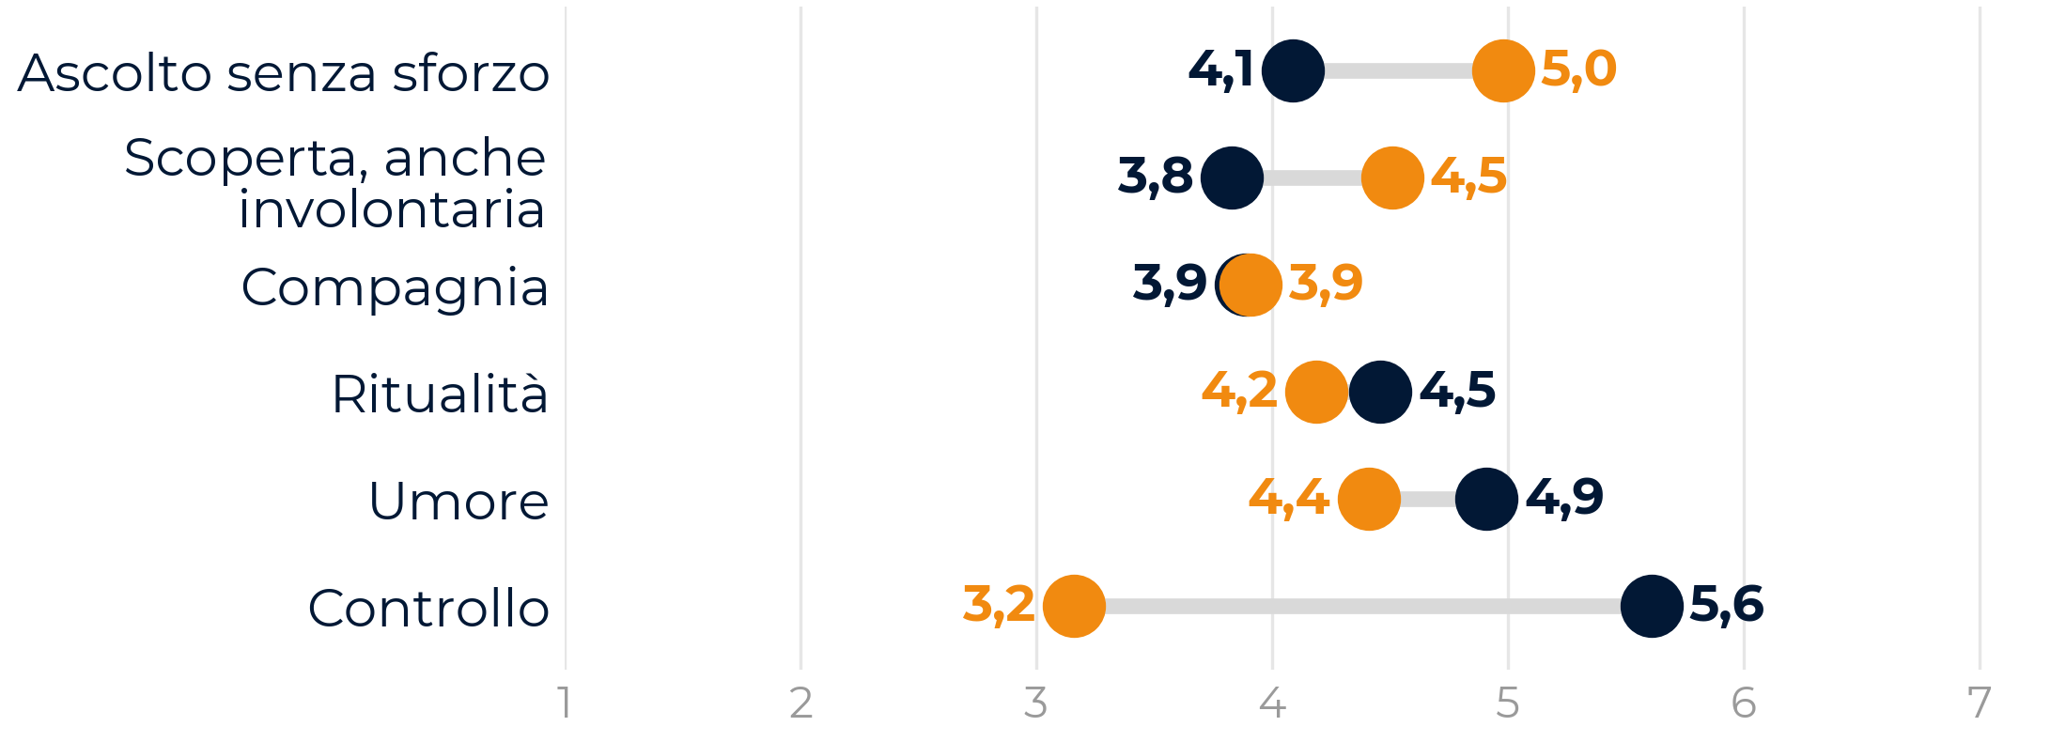
AFFERMAZIONE 5:
«Il piano ottimale è tutto TV, CTV e digital»
BISOGNI DIVERSI
62%
nega che radio e piattaforme musicali on demand soddisfino la stessa esigenza
Survey 2, n=940. Medie su scala 1-7, stesse domande per i due mezzi.

Slide 31
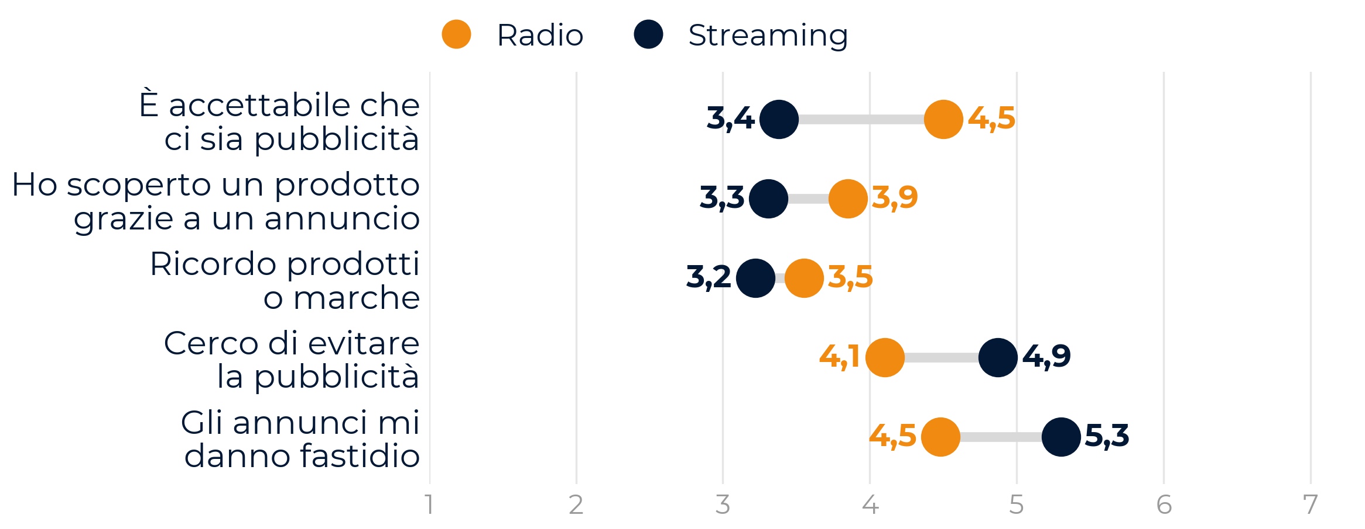
AFFERMAZIONE 5: «Il piano ottimale è tutto TV, CTV e digital»
UN CONTESTO PUBBLICITARIO DIVERSO
4,5
accettabilità della pubblicità in radio (3,4 sulle piattaforme musicali on demand)
Survey 2: chi trova pubblicità su entrambi i mezzi, n=799-842. Medie su scala 1-7.

Slide 32
AFFERMAZIONE 5: «Il piano ottimale è tutto TV, CTV e digital»
LE CONSEGUENZE COMPORTAMENTALI
87%
di chi trova pubblicità sulle piattaforme musicali on demand la evita: la salta, si distrae o paga per non sentirla
Survey 2: utenti di piattaforme musicali on demand, n=773.

Slide 33
AFFERMAZIONE 6
«L'audio ottimale sono le piattaforme musicali on demand e i podcast»

Slide 34
LA RISPOSTA CORRETTA

Slide 35
AFFERMAZIONE 6: «L'audio ottimale sono le piattaforme musicali on demand e i podcast»
RADIO E AUDIO ON DEMAND INSIEME
Totale radio: 81%
Totale non radio: 19%
71%
ascolta sia la radio sia l'audio on demand
Survey 1, n=1.020. Ascolto almeno settimanale; audio on demand: piattaforme musicali, podcast, video musicali.

Slide 36
IL
BIAS
CHI NON ASCOLTA, GIUDICA PEGGIO
Survey 2, n=938. Medie su scala 1-7.

Slide 37
«Nessuno ascolta più la radio»
35,1 milioni nel giorno medio; 78% ogni settimana; l'app si aggiunge all'FM
«Nessuno sotto i 35 ascolta la radio»
73% dei 18-34 ogni settimana; 63% dei 18-24 in auto
«Radio e piattaforme musicali on demand sono mutuamente esclusive»
Radio al mattino e in auto, on demand la sera e in mobilità
«In auto connessa si ascoltano le piattaforme musicali on demand»
82% ascolta la radio anche nell'auto connessa; solo piattaforme musicali on demand 14%
«Il piano ottimale è tutto TV, CTV e digital»
Bisogni diversi per il 62%; l'87% evita la pubblicità sulle piattaforme
«L'audio ottimale sono le piattaforme musicali on demand e i podcast»
Totale radio 81%, solo audio on demand 15%
FAKE

Slide 38
3
TRE TEMI APERTI

Slide 39
TEMA 1
«La radio non è misurabile»

Slide 40
TEMA 2
«La radio soffre perché non ha il visual»

Slide 41
TEMA 3
«Fare radio costa troppo: la creatività nasce video e va rifatta»

Slide 42
Sfatiamo i falsi miti.
Scopriamo se davvero
conosci la radio.

